Slide 1
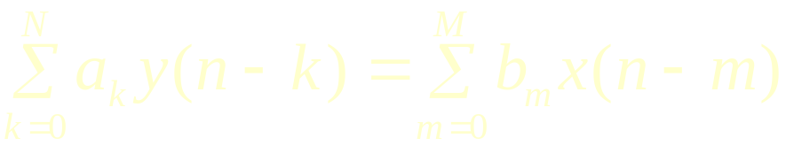

三、常系数线性差分方程
用差分方程来描述时域离散系统的输入输出关系。
一个N阶常系数线性差分方程表示为：
其中：
Notes:
常系数线性差分方程

Slide 2
求解常系数线性差分方程的方法：
1）经典解法
2）递推解法
3）变换域方法

Slide 3


例1：已知常系数线性差分方程
若边界条件
求其单位抽样响应。

Slide 4
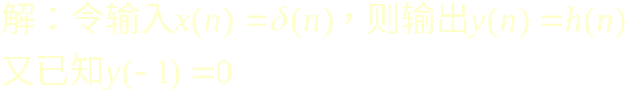
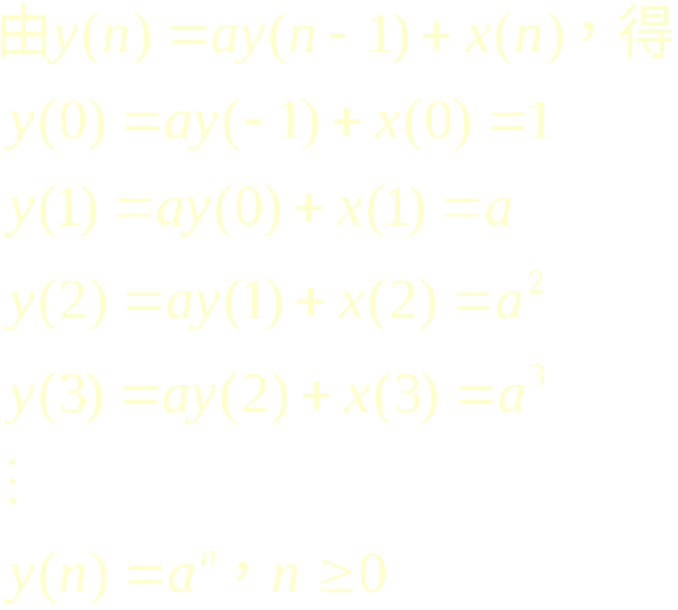
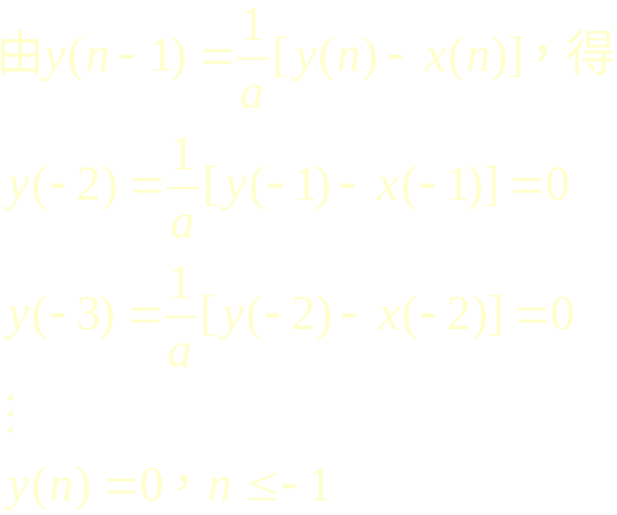
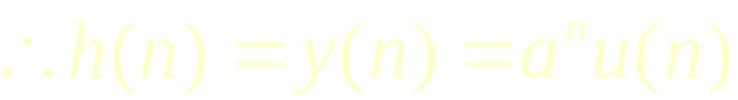

Slide 5

例2：已知常系数线性差分方程同上例
若边界条件
求其单位抽样响应。

Slide 6
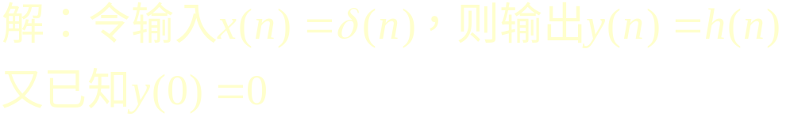
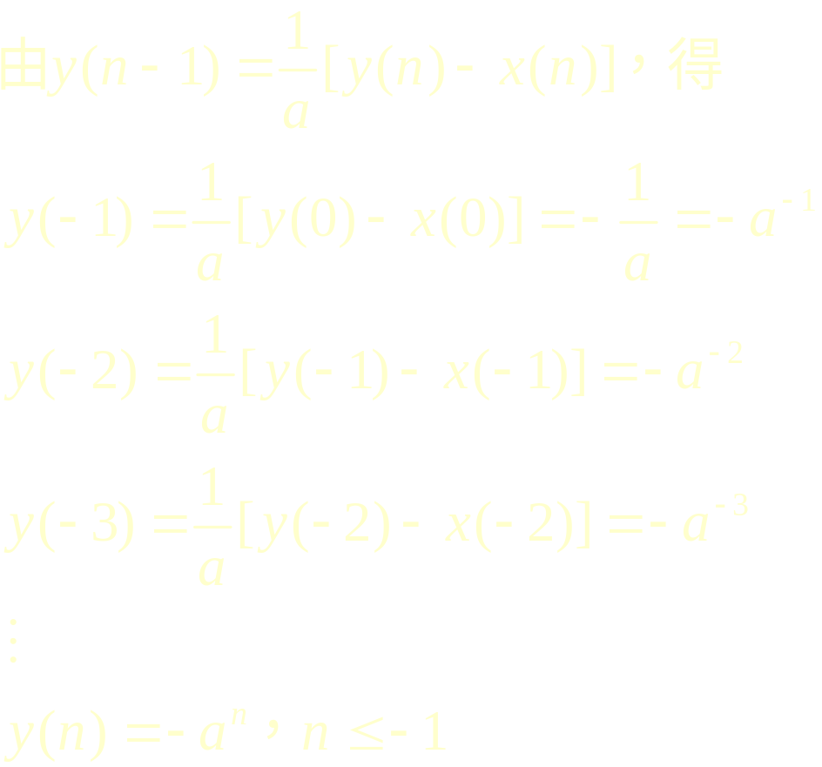
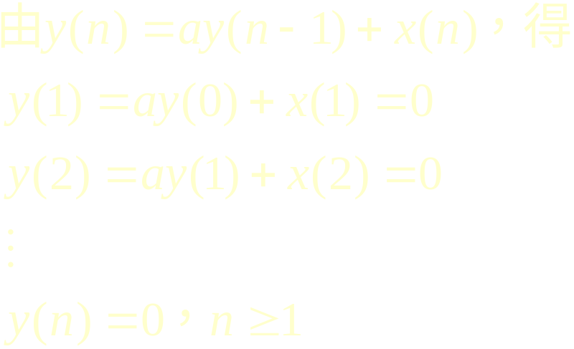
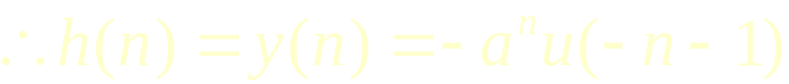

Slide 7

例3：已知常系数线性差分方程同上例
若边界条件
讨论系统的线性性和移不变性。

Slide 8
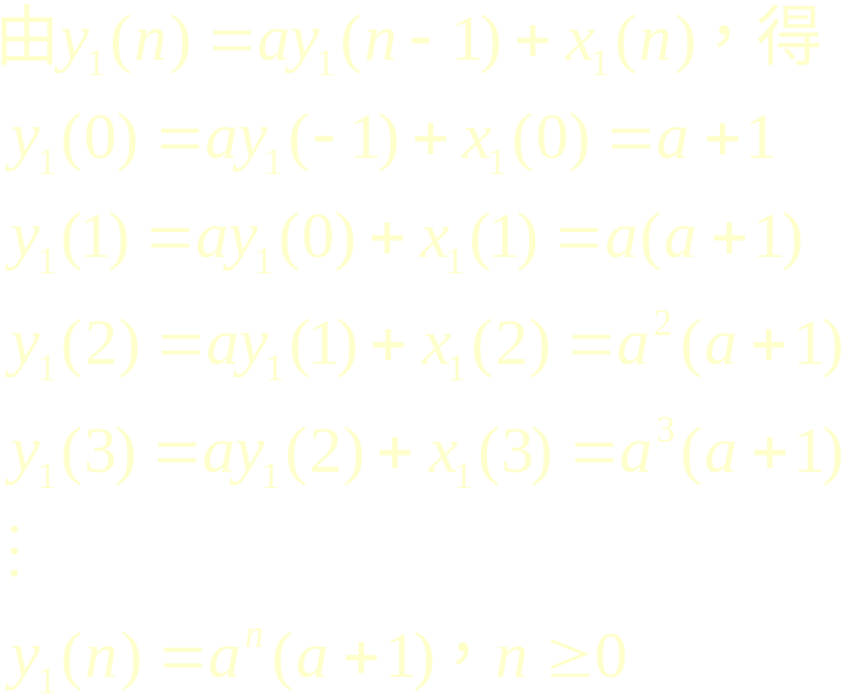
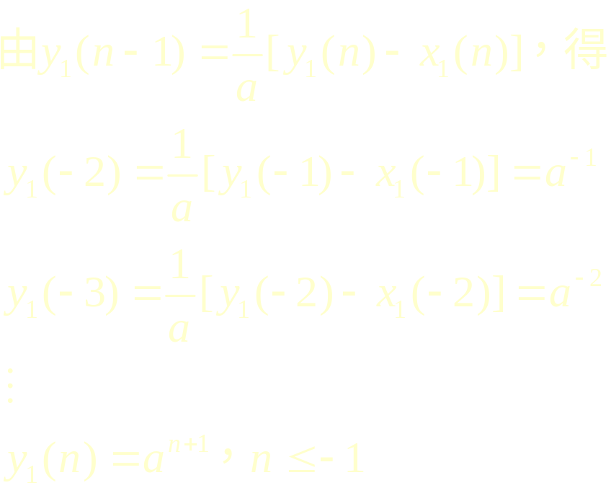

Slide 9
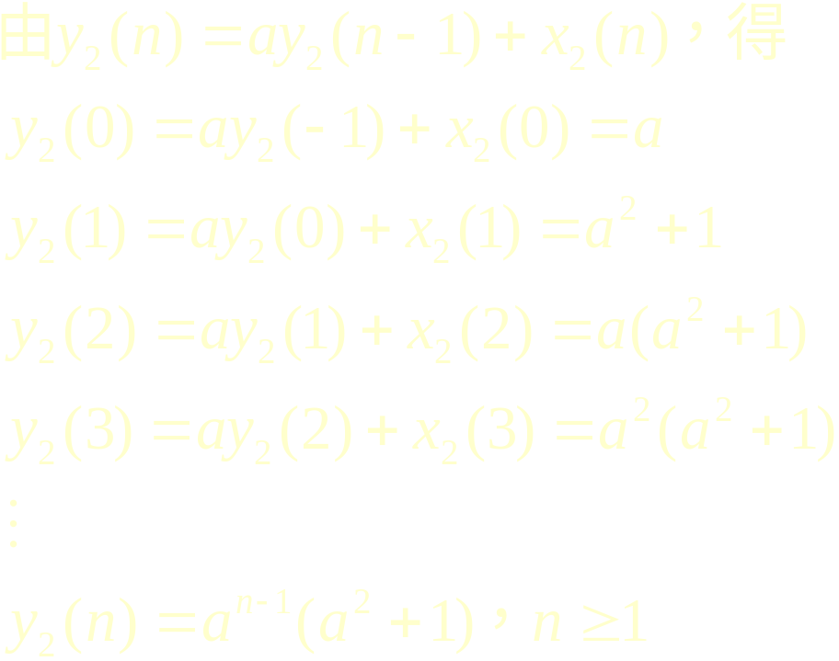
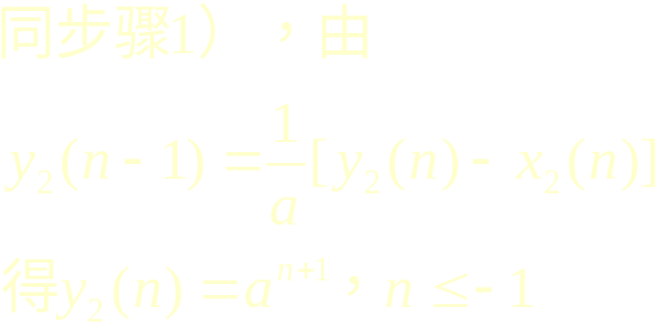

Slide 10
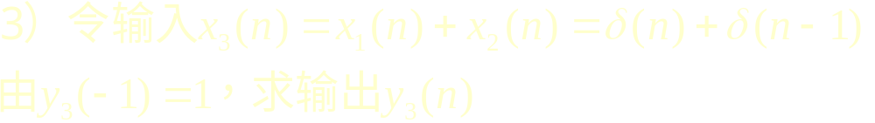
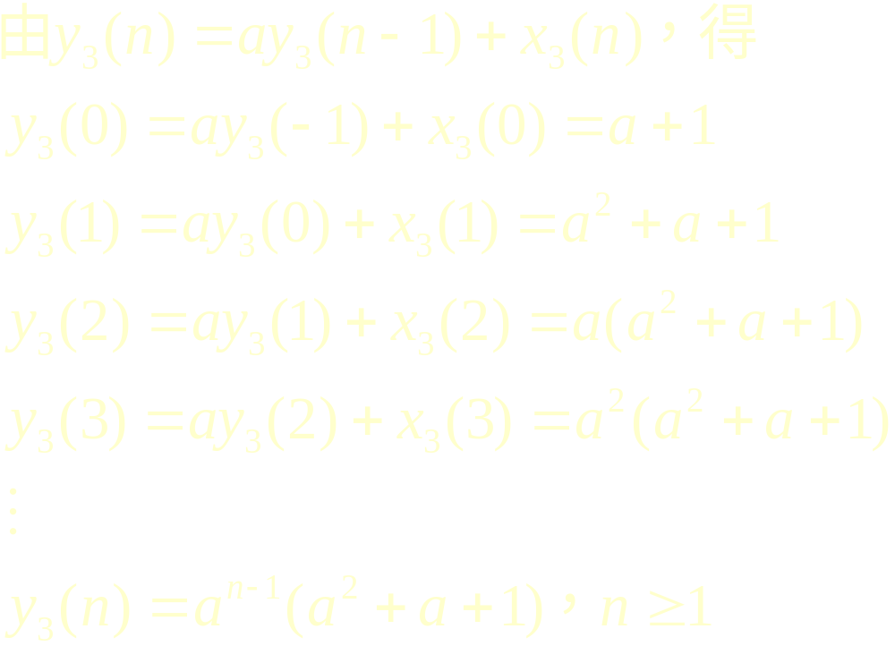
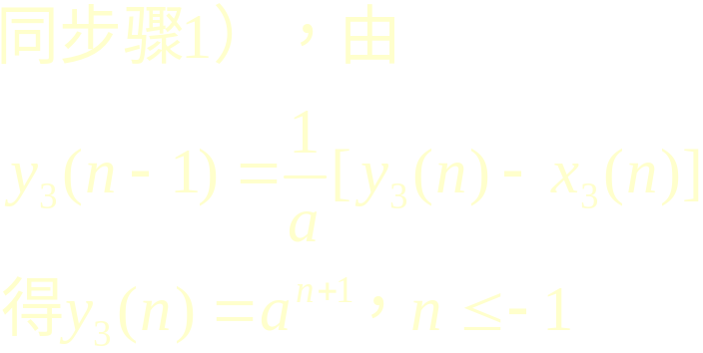


Slide 11






Slide 12
一些关于差分方程的结论：
一个差分方程不能唯一确定一个系统
常系数线性差分方程描述的系统不一定是线性移不变的
不一定是因果的
不一定是稳定的

Slide 13
差分方程 系统结构
x(n)
y(n)
Z⁻¹
a

